Slide 1

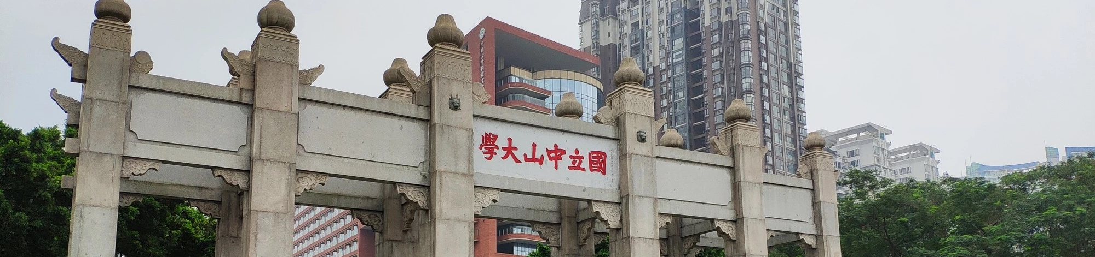
第三章 字符串
中山大学国际金融学院
主讲人：陆勇
中山大学Python课程组

Slide 2
01
字符串简介
02
字符串编码
03
转义字符
04
字符串格式化
目 录
05
字符串常用方法与操作
CONTENTS
06
字符串常量
07
中英文分词
08
汉字到拼音的转换
09
综合案例解析

Slide 3

3.6 字符串常量
1.1 研究背景
例3-4 使用string模块提供的字符串常量，模拟生成指定长度的随机密码。
from random import choice
from string import ascii_letters, digits
characters = digits + ascii_letters
def generatePassword(n):
return ''.join((choice(characters) for _ in range(n)))
print(generatePassword(8))
print(generatePassword(15))

Slide 4
3.7 中英文分词
1.1 研究背景
>>> import jieba # 导入jieba模块
>>> x = '分词的准确度直接影响了后续文本处理和挖掘算法的最终效果。'
>>> jieba.cut(x) # 使用默认词库进行分词
<generator object Tokenizer.cut at 0x000000000342C990>
>>> list(_)
['分词', '的', '准确度', '直接', '影响', '了', '后续', '文本处理', '和', '挖掘', '算法', '的', '最终', '效果', '。']
>>> list(jieba.cut('纸杯'))
['纸杯']
>>> list(jieba.cut('花纸杯'))
['花', '纸杯']
>>> jieba.add_word('花纸杯') # 增加词条
>>> list(jieba.cut('花纸杯')) # 使用新词库进行分词
['花纸杯']
>>> import snownlp # 导入snownlp模块
>>> snownlp.SnowNLP('学而时习之，不亦说乎').words
['学而', '时习', '之', '，', '不亦', '说乎']
>>> snownlp.SnowNLP(x).words
['分词', '的', '准确度', '直接', '影响', '了', '后续', '文本', '处理', '和', '挖掘', '算法', '的', '最终', '效果', '。']

Slide 5
3.8 汉字到拼音的转换
1.1 研究背景
>>> from pypinyin import lazy_pinyin, pinyin
>>> lazy_pinyin('董付国') # 返回拼音
['dong', 'fu', 'guo']
>>> lazy_pinyin('董付国', 1) # 带声调的拼音
['dǒng', 'fù', 'guó']
>>> lazy_pinyin('董付国', 2) # 另一种拼音形式，数字表示前面字母的声调
['do3ng', 'fu4', 'guo2']
>>> lazy_pinyin('董付国', 3) # 只返回拼音首字母
['d', 'f', 'g']
>>> lazy_pinyin('重要', 1) # 能够根据词组智能识别多音字
['zhòng', 'yào']
>>> lazy_pinyin('重阳', 1)
['chóng', 'yáng']
>>> pinyin('重阳') # 返回拼音
[['chóng'], ['yáng']]
>>> pinyin('重阳节', heteronym=True) # 返回多音字的所有读音
[['chóng'], ['yáng'], ['jié', 'jiē']]

Slide 6
3.8 汉字到拼音的转换
1.1 研究背景
>>> import jieba
>>> x = '中英文混合test123'
>>> lazy_pinyin(x)
['zhong', 'ying', 'wen', 'hun', 'he', 'test123']
>>> lazy_pinyin(jieba.cut(x))
['zhong', 'ying', 'wen', 'hun', 'he', 'test123']
>>> x = '山东烟台的大樱桃真好吃啊'
>>> sorted(x, key=lambda ch: lazy_pinyin(ch))
# 按拼音对汉字进行排序
['啊', '吃', '大', '的', '东', '好', '山', '台', '桃', '烟', '樱', '真']

Slide 7
3.9 综合案例解析
1.1 研究背景
例3-5 编写函数实现字符串加密和解密，循环使用指定密钥，采用简单的异或算法。
from itertools import cycle
def crypt(source, key):
result = ''
temp = cycle(key)
for ch in source:
result = result + chr(ord(ch) ^ ord(next(temp)))
return result

Slide 8
3.9 综合案例解析
1.1 研究背景
source = 'Shandong Institute of Business and Technology'
key = 'Dong Fuguo'
print('Before Encrypted:'+source)
encrypted = crypt(source, key)
print('After Encrypted:'+encrypted)
decrypted = crypt(encrypted, key)
print('After Decrypted:'+decrypted)

Slide 9
3.9 综合案例解析
1.1 研究背景
例3-6 编写程序，统计一段文字中每个词出现的次数。
from collections import Counter
from jieba import cut
def frequency(text):
return Counter(cut(text))
text = '''八百标兵奔北坡，北坡八百炮兵炮。
标兵怕碰炮兵炮，炮兵怕把标兵碰。'''
print(frequency(text))

Slide 10
3.9 综合案例解析
1.1 研究背景
例3-7 检查并判断密码字符串的安全强度。
import string
def check(pwd):
# 密码必须至少包含6个字符
if not isinstance(pwd, str) or len(pwd)<6:
return 'not suitable for password'
# 密码强度等级与包含字符种类的对应关系
d = {1:'weak', 2:'below middle', 3:'above middle', 4:'strong'}
# 分别用来标记pwd是否含有数字、小写字母、大写字母和指定的标点符号
r = [False] * 4

Slide 11
3.9 综合案例解析
1.1 研究背景
for ch in pwd:
# 是否包含数字
if not r[0] and ch in string.digits:
r[0] = True
# 是否包含小写字母
elif not r[1] and ch in string.ascii_lowercase:
r[1] = True
# 是否包含大写字母
elif not r[2] and ch in string.ascii_uppercase:
r[2] = True
# 是否包含指定的标点符号
elif not r[3] and ch in ',.!;?<>':
r[3] = True
# 统计包含的字符种类，返回密码强度
return d.get(r.count(True), 'error')
print(check('a2Cd,'))

Slide 12
谢谢
中山大学国际金融学院
主讲人：陆勇
中山大学Python语言课程组
Notes:
公众号壹课

